Slide 1
Investigațiile paraclinice în UROLOGIE

Slide 2
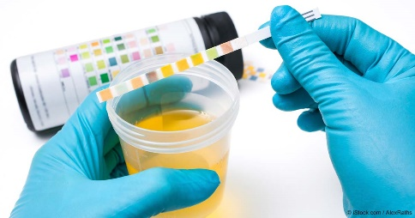
Investigații de laborator
Analiza urinii și secreției uretrale - Recoltarea urinii
Toaleta meatului uretral
Se recoltează din prima urină de dimineața
Examenul sumar de urină evaluează
Culoarea
Limpezimea
Densitatea urinară - 1.001-1.035
pH ul urinar - 4.5-8
Eritrocite
Leucocite
Nitriți
Test Dipstick

Slide 3
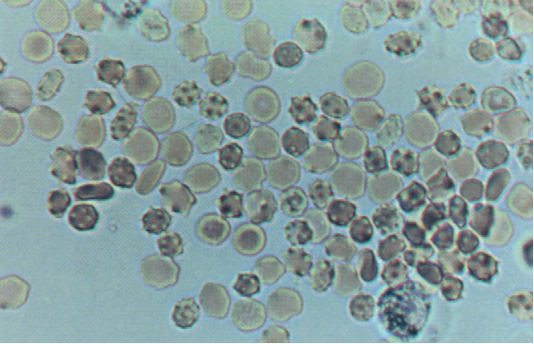
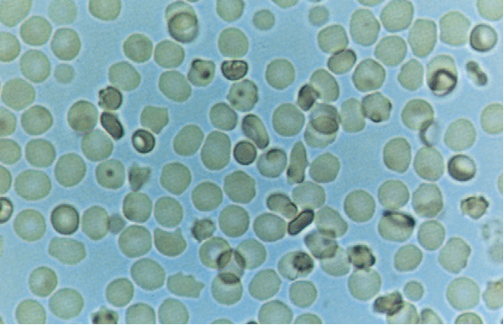
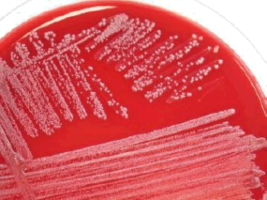
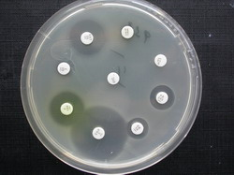
Eritrocite la examenul microscopic al urinii
Urocultura și Antibiograma
Identifică bacteriile care produc infecția de tract urinar
Determină sensibilitatea germenilor la antibiotice
Însămânțarea pe medii de cultură; Antibiograma

Slide 4
Citologia Urinară
Depistează celulele anormale din urină
Recomandată în cazul pacienților care prezintă hematurie sau pentru urmărirea pacienților diagnosticați cu tumoră vezicală, cu scopul de a descoperi recidive tumorale
Se recoltează din prima urină de dimineță
Rezultatul poate fi interpretat:
negativ;
atipii celulare;
celule suspecte pentru cancer urotelial;
pozitiv - prezente celule neoplazice.

Slide 5
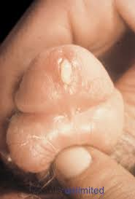
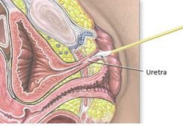
Secreția uretrală
Identifică agenții patogeni care produc uretrite, prostatite sau epididimite

Slide 6
Creatinina
Valorile normale ale creatininei în sânge sunt de la 0.6 mg/dl la 1.2 mg/dl la bărbații adulți și de la 0.5 mg/dl la 1.1 mg/dl la femeile adulte.
Creșteri ale valorii normale:
afecțiuni renale acute sau cronice de cauză glomerulară sau tubulo-interstițială;
obstrucții ale tractului urinar (azotemie postrenală);
scăderea perfuziei renale (azotemie prerenală): insuficiență cardiacă congestivă, șoc septic, deshidratare;
Ureea
Valorile normale:
Uree - 25-50mg/dl;
Ureea nitrogen - 8-23 mg/dl.
Dozarea serică a ureei este recomandată în:
evaluarea funcției renale;
diagnosticul insuficienței renale;
evaluarea funcției glomerulare.
PSA si free PSA (Antigenul Prostatic Specific)
Valorile de referință ale PSA total - sunt dependente de vârstă:
<40 ani: ≤ 1.4 ng/mL;
40-50 ani: ≤ 2.0 ng/mL;
50-60 ani: ≤ 3.1 ng/mL;
60-70 ani: ≤ 4.1 ng/mL;
>70 ani: ≤ 4.4 ng/mL.
Free-PSA
Efectul manevrelor urologice asupra nivelului de PSA:
tușeu rectal poate determina creșteri minore, rareori clinic semnificative;
masajul prostatic poate determina creșteri minore la unii pacienți;
rezecția transuretrală a prostatei determină creșteri semnificative (recoltarea se va face dupa cel puțin 6 săptămâni);
biopsia prostatică determină creșteri semnificative (recoltarea se va face după cel puțin 6 săptămâni);
ecografia transrectală poate determina creșteri la un număr mic de pacienți;
cistoscopia, aparent folosirea cistoscopului flexibil nu modifică nivelul PSA comparativ cu folosirea cistoscopului rigid care poate determina apariția unor niveluri crescute;
ejacularea poate determina creșteri tranzitorii ale PSA.

Slide 7
Investigații imagistice în urologie
Radiografia reno-vezicală
poziția, forma și contururile renale;
mușchii psoas;
prezența, localizarea, numărul și dimensiunile calculilor radioopaci de la nivelul aparatului urinar;
malformații congenitale.

Slide 8
Urografia intravenoasă
Indicații:
malformațiile aparatului urinar;
traumatismele reno-uretero-vezicale;
sindromul obstructiv;
tumori renale, ureterale, vezicale;
boli inflamatorii ale aparatului urinar.
Contraindicații:
insuficiența renală;
colica renală;
nepregătirea bolnavului.

Slide 9
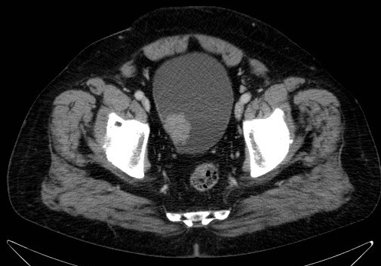
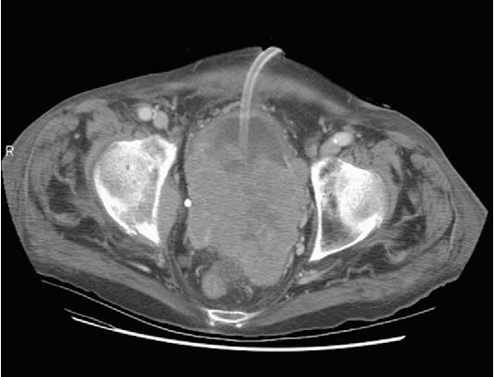
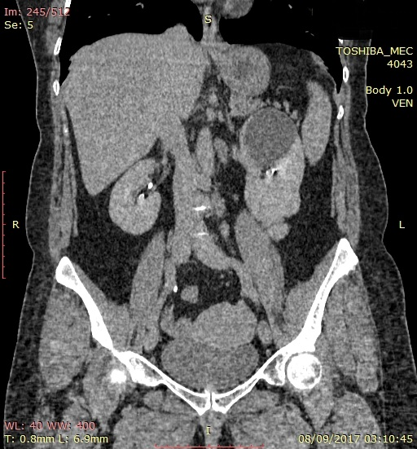
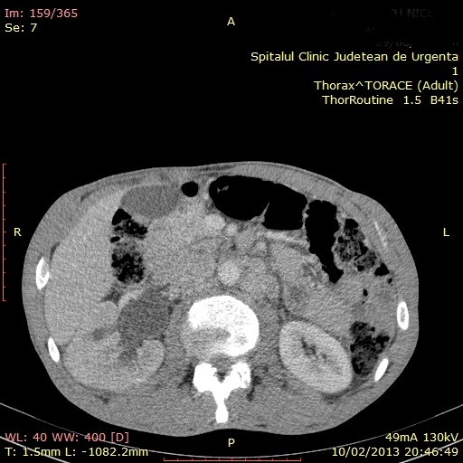
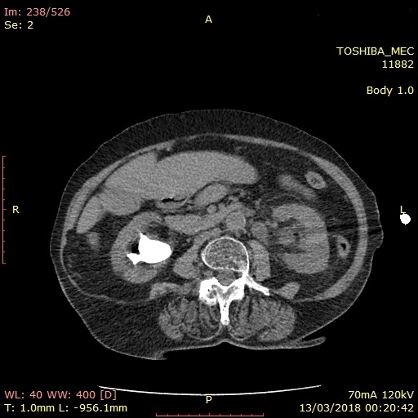
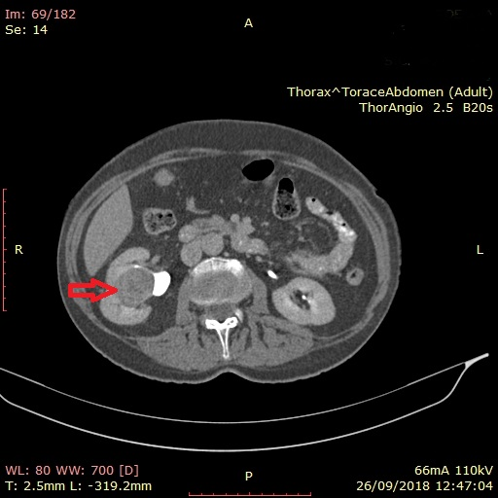
Tomografia computerizată
combină raze X și procesare computerizată
CT se poate efectua cu sau fără substanta de contrast
CT-ul poate evalua și densitatea calcului, exprimată în Unități Hounsfield (UH)
În cancerul de prostată scanarea CT poate fi utilizată pentru a evalua extinderea loco-reginală
CT este considerat standardul de aur pentru diagnosticarea şi stadializarea tumorilor renale
CT cu substanţă de contrast este investigaţia imagistică de elecţie în evaluarea maselor renale chistice

Slide 10
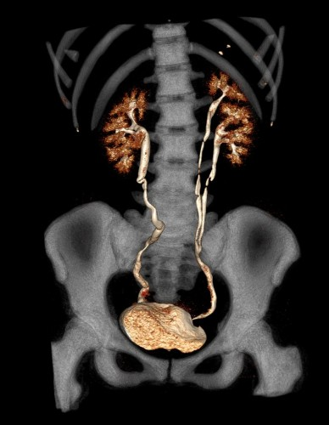
URO-CT
reconstituirii de imagini tridimensionale (3D) ale sistemului pielo-caliceal, ureterelor și vezicii urinare;
frecvent folosit pentru investigarea hematuriei, diagnosticarea calculilor urinari, în suspiciunile de neoplasm renal sau urotelial.

